Slide 1
Kurs i lokal valggjennomføring Agder og Telemark

Slide 2
Valgfilm fra Asker kirkelige fellesråd

Slide 3
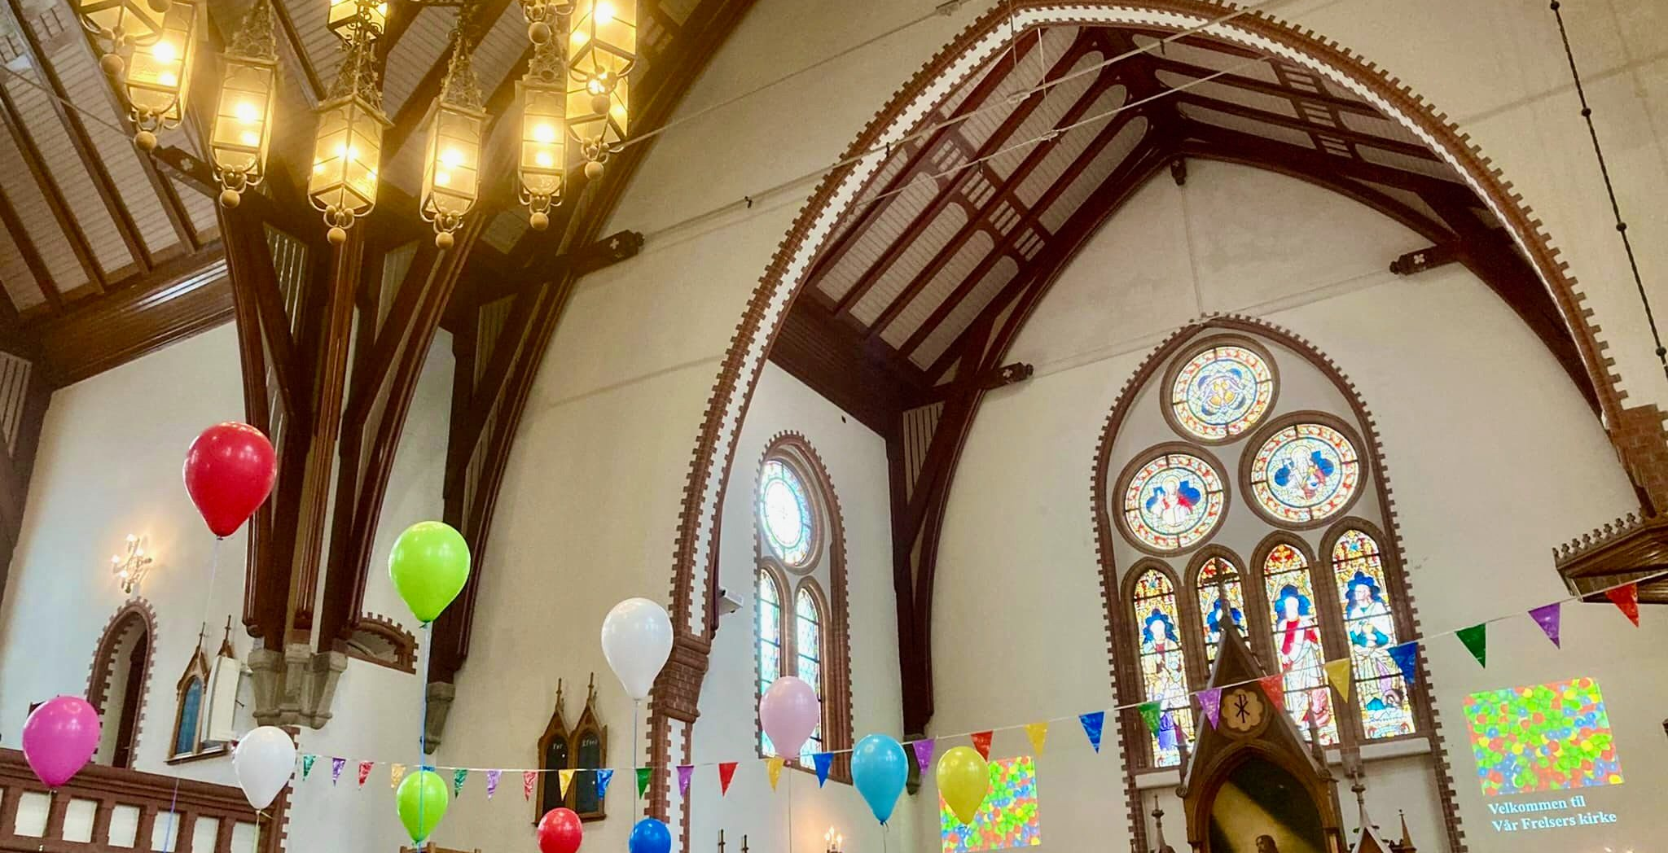
Den norske kirke er en demokratisk folkekirke

Slide 4
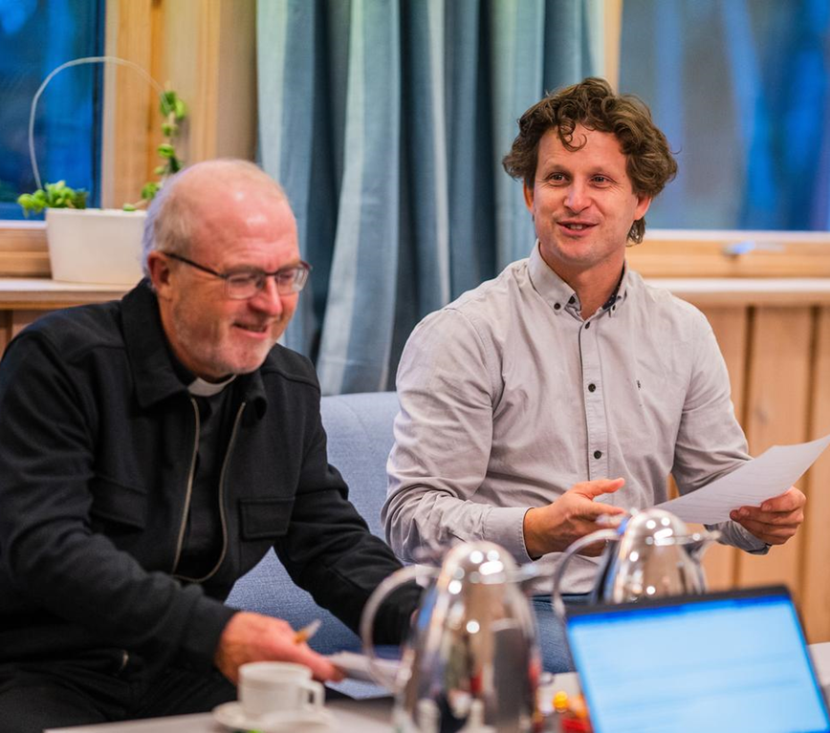
Tema
Om Kirkevalget
Nytt ved Kirkevalget
Nominasjon og rekruttering til menighetsrådsvalget
Kommunikasjon
Nominasjon og rekruttering til valg til bispedømmeråd og Kirkemøtet
Diverse

Slide 5
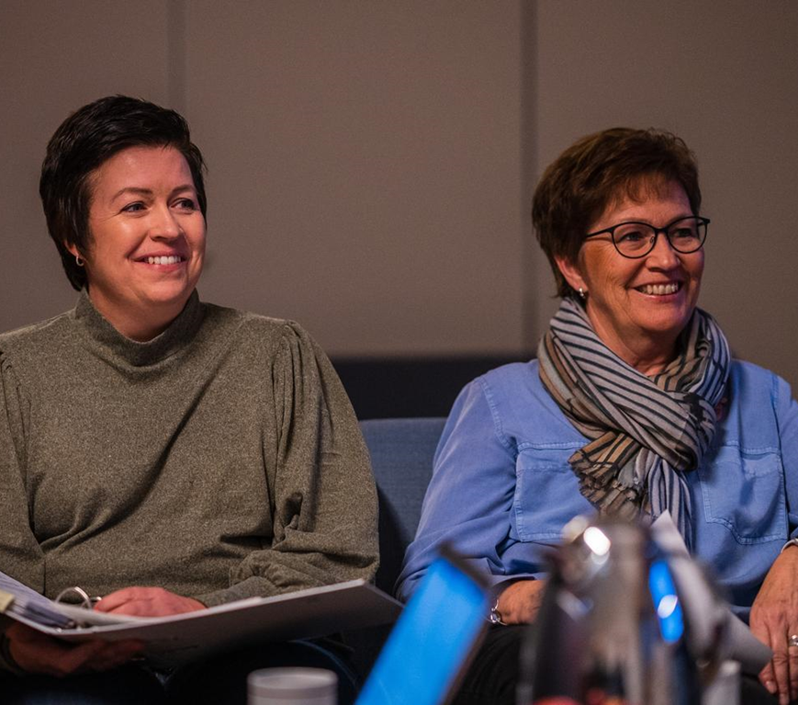
Hvorfor er kirkevalg viktig?
Ved kirkevalget har alle kirkens medlemmer mulighet til å være med å bestemme og påvirke kirkens fremtid.
De folkevalgte er med og bestemmer hva lokalkirken skal bruke tid og krefter på.

Slide 7
Regler og rutiner
Regler for valg av menighetsråd, bispedømmeråd og Kirkemøtet (kirkevalgreglene)
Valghåndbøker på
ressursbanken.kirken.no

Slide 9
Valgorganer og begreper
Valgorganer
Valgstyre = Menighetsrådet utgjør valgstyret
Stemmestyre = Administrerer stemmegivningen på hvert sted.
Valgfunksjonær = personer som har en oppgave i valglokalet eller oppgaver knyttet til gjennomføringen av valget.
Valgråd = Oppnevnes av bispedømmerådet, ansvar for valg av bispedømmeråd og Kirkemøtet

Slide 10
Valgorganer og begreper
Begreper
Valgting: Valgdagene, til forskjell fra forhåndsstemmeperioden (10.) -11.september 2023
Manntall: Oversikt over alle i stemmekretsen/soknet som har stemmerett
Stemmekrets: Geografisk inndeling i kommunen som avgjør hvor en skal stemme på valgtinget
Flertallsvalg: Valgordning som brukes der det kun er én liste i valget
Forholdstallsvalg: Valgordning som brukes når det er to eller flere lister i valget

Slide 11
Nytt ved dette valget

Slide 12
Forhåndsstemming
Digital forhåndsstemmegivning fra 10. august til 6. september 2023.
De digitale stemmene blir telt opp digitalt og vil bli synlige i valgmodulen i medlemsregisteret.
Det er fastsatt ett nasjonalt tidspunkt for fysisk forhånds-stemmegivning i soknet:
Den siste torsdagen i august i valgåret i tidsrommet 15:00 til 20:00.

Slide 13
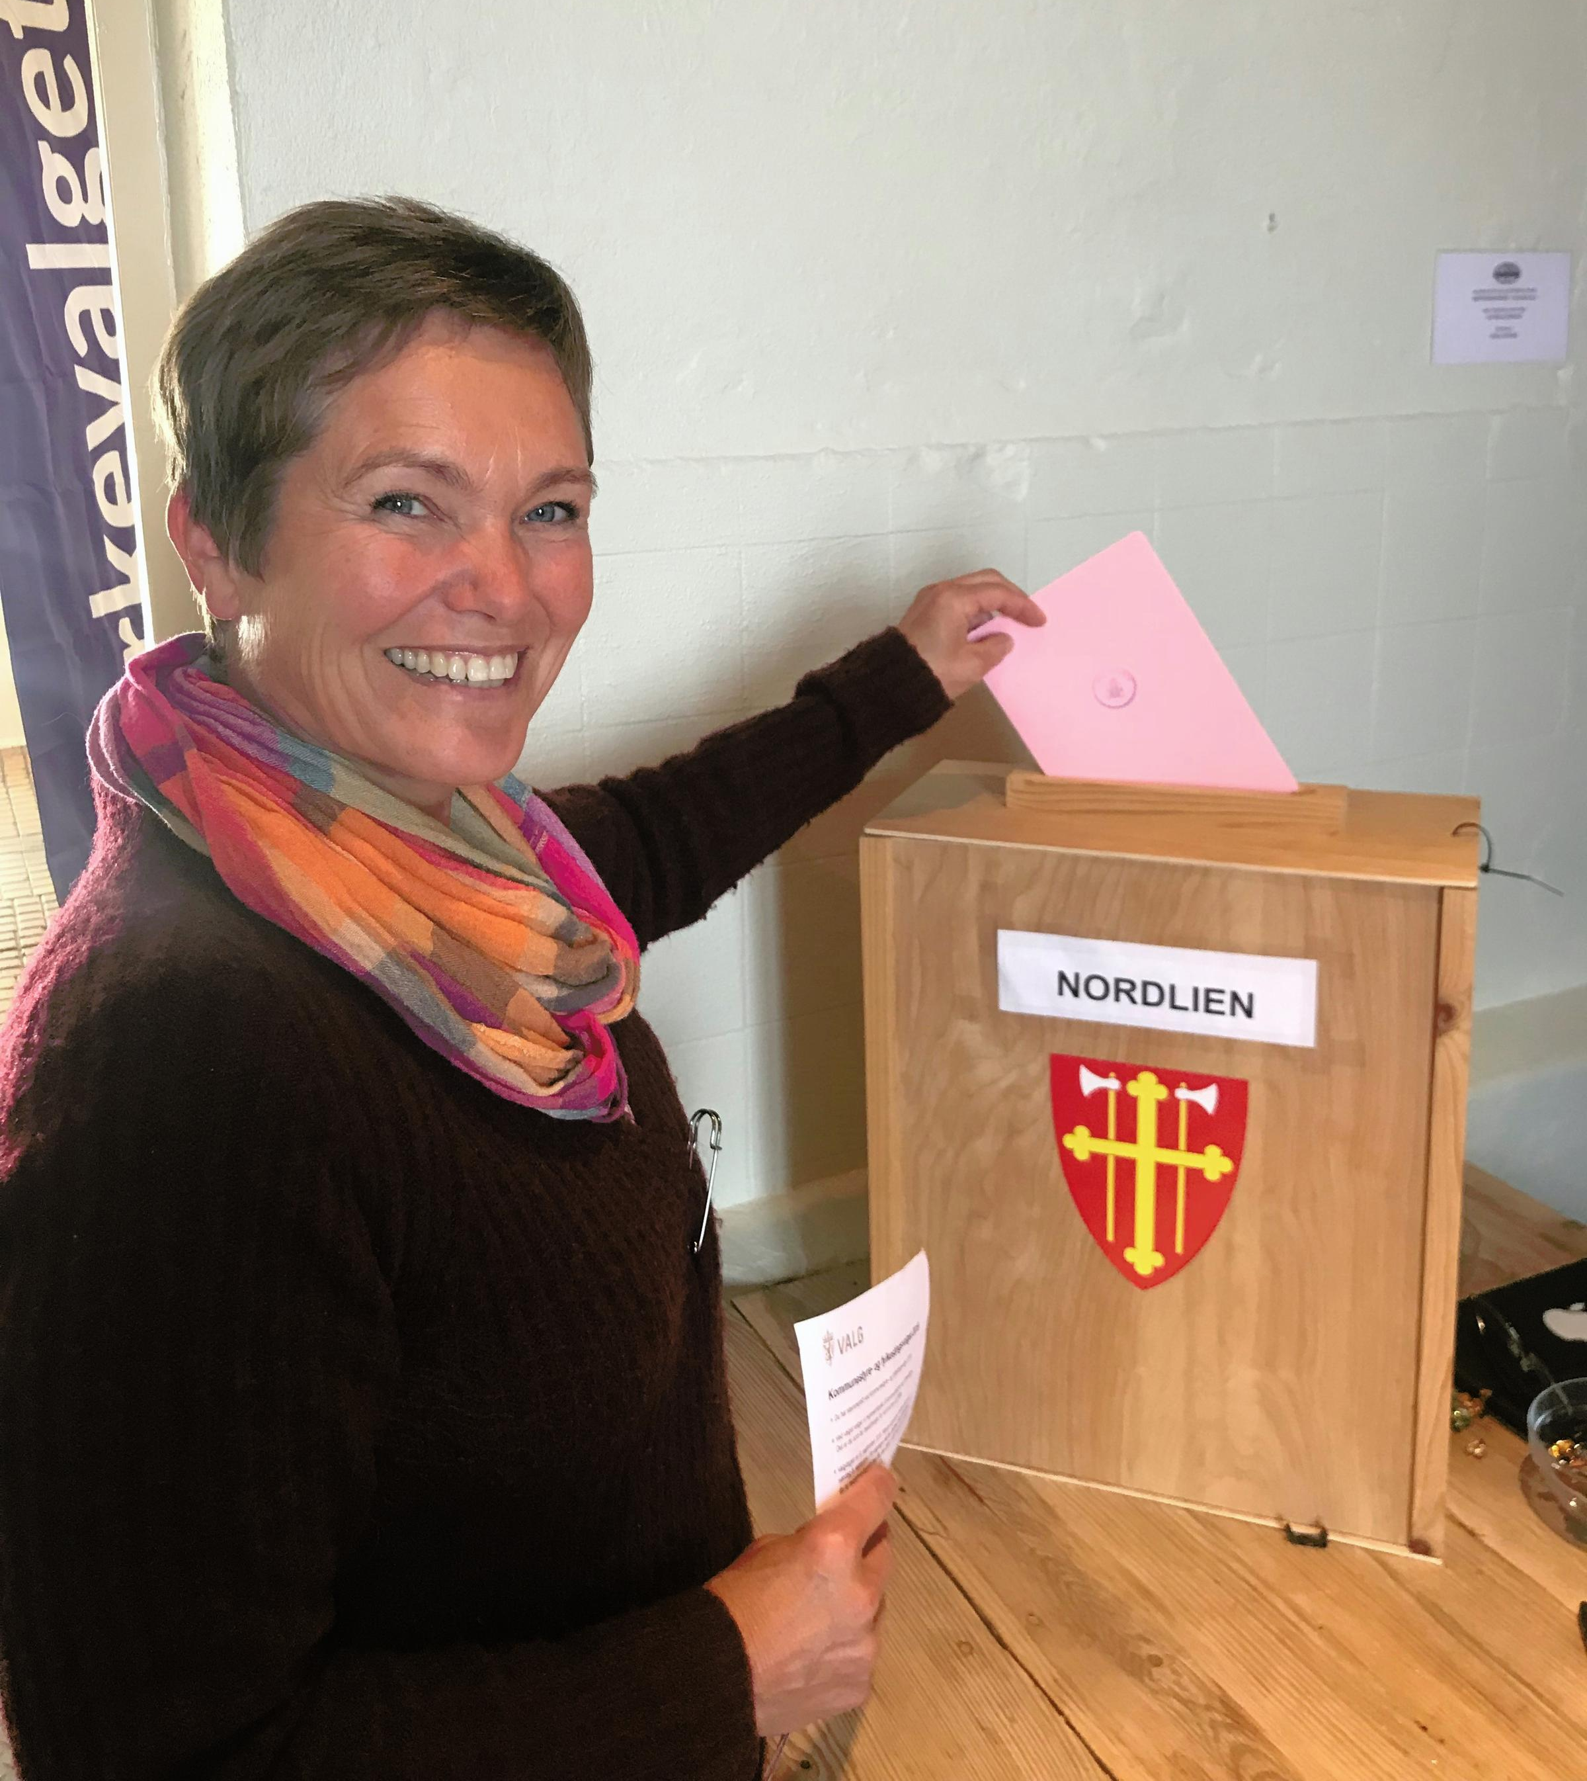
Forhåndsstemming
Hovedregel: det skal tilrettelegges for forhåndsstemmegiving i hvert fellesrådsområde :
i forbindelse med en gudstjeneste minst én søndag i perioden for forhåndsstemmegivning,
minst to timer i uken i perioden for forhåndsstemmegivningen.
Det bør også legges til rette for forhåndsstemmegivning:
på de institusjoner som geografisk hører til det enkelte sogn
i tilknytning til minst ett arrangement for unge

Slide 14
Supplerende nominasjon
Det skal åpnes for supplerende nominasjon ved valg av menighetsråd uavhengig av hvor mange kandidater det er på Nominasjonskomitéens liste.
Kunngjøring: Mellom 2. -15. mai kan andre komme med forslag til supplerende kandidater til nominasjonskomiteens lister.
22. mai skal kandidatlisten godkjennes.
Se Valghåndbok 1 for informasjon om supplerende nominasjon.
Notes:
Vedtatt i Kirkemøtet i 2022.
I praksis må alle sokn kunngjøre dette, med mindre det er mer enn en liste

Slide 15
Nye frister ( felles for alle valg)
1. februar: Oppnevning av nominasjonskomite
31. mars kl. 12:00: Innlevering av listeforslag
2. mai: Godkjenning av valglister til MR-valg
22. mai: Godkjenning av supplerte kandidater
30. juni: Skjæringsdato for manntallet
10. august – 6. september: Forhåndsstemming
6. september: Oppnevne stemmestyre per sted
(10.–) 11. september: Valgting
12. september: Stemmestyrets protokoll ferdig

Slide 16
Menighetsrådsvalg og nominasjon
- Nominasjonsfasen høst 2022 - 31.mars 2023

Slide 17
Hvem skal velges til menighetsrådet
Det skal velges:
4, 6, 8 eller 10 medlemmer
3, 4, 5 varamedlemmer
Bør ha minst 40 prosent kvinner/menn og 20 prosent unge under 30 år

Slide 18
Nominasjonskomite til menighetsrådvalg
Valgstyret (= menighetsrådet) setter i gang nominasjonsarbeidet og arbeidet med valget.
Valgstyret har ansvar for forberedelse og ledelse av valget.
Valgstyret oppnevner en nominasjonskomité på minimum tre medlemmer innen 1.februar
Rekruttering til nominasjonskomite
Nominasjonskomitéen har ansvaret for å utarbeide:
«Nominasjonskomiteens liste»

Slide 19
Mål for nominasjonsarbeidet
å legge grunnlaget for en god sammensetning av menighetsrådet
å finne frem til kandidater som kan gjøre en god jobb
å finne kandidater som er villige til å påta seg vervet
få flere kandidater enn sist (unntatt der man hadde nådd maksimum antall kandidater sist)
få 20 prosent kandidater under 30 år

Slide 20
Finne aktuelle kandidater - hvem er valgbare?
Medlemmer, 18 år innen årets slutt og bor i soknet.
Interesserte personer som er villige til å gjøre en innsats.
Bredt ut for å få innspill fra ulike hold om aktuelle personer som kan spørres.
Ikke bare spørre de aktive i menigheten, men forsøke å finne frem til nye personer.
Motivere til gjenvalg.

Slide 22
Nominasjon menighetsråd
Undertegnet av 10 stemme berettigede, dvs. nominasjons komiteens medlemmer og noen andre forslagsstillere.
Frist for ferdig listeforslag: kl.12, 31. mars 2023
Kandidatene skal settes opp i prioritert rekkefølge.
Det kan komme listeforslag fra andre grupperinger, men det er ikke vanlig.

Slide 23
Viktigste krav til listeforslag fra nominasjonskomiteen
Minst så mange kandidater som det skal velges medlemmer og varamedlemmer. Dvs. 4, 6, 8 eller 10 + varamedlemmer.
Undertegnet av 10 stemmeberettigede, dvs. nominasjonskomiteens medlemmer og noen andre forslagsstillere.
Bør ha minst 40 prosent kvinner/menn og 20 prosent unge under 30 år.
Oppgi tillitsvalgt (vanligvis komiteens leder) med vara.

Slide 24
Kommunikasjon om kirkevalget

Slide 25
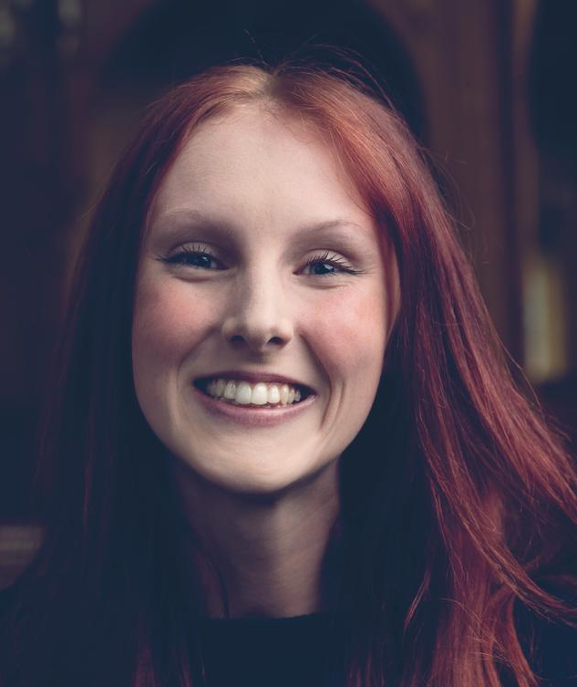
Målsettinger for kirkevalgkommunikasjon
Gjøre valget kjent for velgerne (vet ikke om valget og kandidater)
Bedre kirkens omdømme (kirkens innsats på ukjente områder)
Mobilisere kandidater til å stille til valg (Vil du ha et godt råd)
Mobilisere medlemmer til å avgi stemme (er medlem, vil påvirke)
Evt bonus: gjøre medarbeidere stolte av kirken!

Slide 26
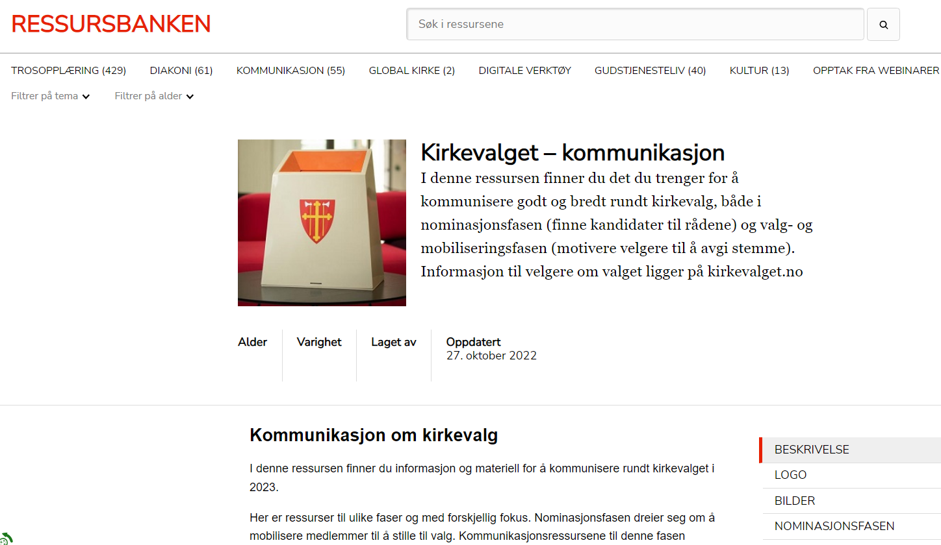
Kommunikasjonshjelp i nominasjonsfasen

Slide 27
Nasjonale kampanjer som kommer:
Nominasjonskampanjen «Vil du ha et godt råd» - tilpasses lokalt
Omdømmekampanje vår/sommer «Rom for deg»
Om digital forhåndsstemming fra 10. aug.
Bruk stemmeretten: Vil du ha et godt råd, så gi din stemme.

Slide 28
Lag en kommunikasjonsplan
HVEM: Avklar kommunikasjonsansvarlige i menighet og fellesråd.
HVA: Bruk nasjonale ressursene, følg oppskriftene!
HVOR: Nettsider og sosiale medier: om valget, nominasjonsfasen, om kandidatene, om stemmegivning. Menighetsblad: om valget og intervju med rådsmedlemmer. Sommernummer: om kandidatene. Lokale medier: pressemeldinger om valg i nominasjonsfasen og stemmefasen, annonsere etter kandidater.

Slide 29
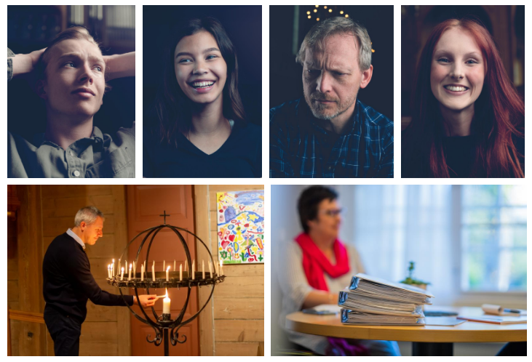
Snakk om valget!
I stab og råd
Blant frivillige
Konstruktivitet
Ha en positiv tone ☺
Stolthet over kirkedemokratiet!

Slide 31
Bruk Ressursbanken!
www.ressursbanken.kirken.no

Slide 32
Bispedømmerådsvalet

Slide 33
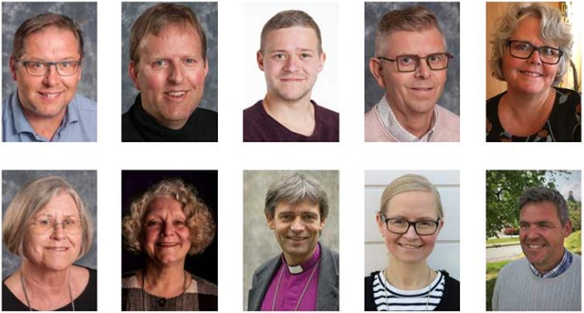
Bispedømmerådsvalet
Soknet sine valmedarbeidarar er sentrale og viktige i gjennomføringa av bispedømmerådsvalet.
Notes:
Bispedømmerådet 2020 - 2023 består pr 09.11.21 av:
Fra Åpen folkekirkes liste:
Terje Damman, Mandal Odd-Inge Rønning Uleberg, Vennesla Torunn Tørå, Nedenes Arendal Solveig Botnen Eide, Lillesand
Naja Amanda Lynge Møretrø, Kristiansand, 1. vara Per Gunnar Disch, Porsgrunn, 2. vara Sidsel Beate Kløverød, Skien, 3. vara Dag Øyulf Vige, Kristiansand, 4. vara Bjørn Erik Høgseth, Skien, 5. vara
Fra Nominasjonskomitéens liste:
Markus Westermoen, Kristiansand Turid Torland Håland, Lyngdal
Ståle Ryste, Stathelle, 1. vara Silje Nilsen Østensen, Seljord, 2. vara Torun Heier Sødal, Arendal, 3. vara
Fra Bønnelista
Håkon Kolstad Varhaug, Holum
Gerd Ruth Rosland Nordstrand, Holum, 1. vara Martin Birkedal, Høvåg, 2. vara
I tillegg til dette består bispedømmerådet av:
Kathrine Tallaksen Skjerdal, Lillesand, Innvalgt prest 1. vara: Birte Løvåsen, Søgne
Per Gunnar Pedersen, Kristiansand, Innvalgt lek kirkelig tilsatt - Valgt leder fra 7. des 21 1. vara: Jan Einar Bjerke Hals, Skien
Stein Reinertsen, Kristiansand, biskop

Slide 34
Kven sit i bispedømmerådet?
I bispedømmerådet er det:
7 leke medlemmar
1 lek kyrkjeleg tilsett medlem (tilsette)
1 geistleg medlem (prestar i off. teneste)
Biskopen (fast medlem)
Tre ulike val til eitt råd:
Val av leke medlemmar
Val av lek kyrkjeleg tilsett medlem
Val av geistleg medlem (prest)

Slide 35
Kva gjer bispedømmerådet?
Arbeidsgjevar for prestar og bispedømmeadministrasjonen
Tilsetjing av prestar og prostar
Fordeler presteressursar mellom sokna
Styrer bispedømmet sin økonomi
Ulike høyringar
Forvaltar trusopplæringa – godkjenning og inspirasjon
Leier regionale fellestiltak
Gjev fagleg støtte og rettleiing til sokna
Bindeledd mellom nasjonale og lokale kyrkjelege organ.
Samanslåing/regulering av sokn.

Slide 36
Kyrkjemøtet
Bispedømmerådsvalet er også eit kyrkjemøteval.

Slide 37
Kva gjer Kyrkjemøtet ?
Kyrkjemøtet er det øvste demokratiske, representative organet i Den norske kyrkja.
Den norske kyrkja sitt "Storting"
"Kirkemøtet skal ha sin oppmerksomhet henvendt på saker av felles kirkelig karakter og ellers på alt som kan gjøres for å vekke og nære det kristelige liv i menighetene, og det skal fremme samarbeidet innen Den norske kirke."
Vedtek ordningar som gjeld for heile kyrkja
Kyrkjeleg organisering
Vedtek gudstenesteordning og andre liturgiar
Avgjer lærespørsmål
Fastsetjing av retningsgjevande planar og program for kyrkja

Slide 38
Nominasjonskomitear til bispedømmerådsvalet
Tre nominasjonskomitear i Agder og Telemark bispedømme:
Nominasjonskomité ved val av leke medlemmar
Val av prostiet sin representant i kveld
Nominasjonskomité ved val av prest
Nominasjonskomité ved val av lek kyrkjeleg tilsett

Slide 39
Nomineringsgrupper kan stille lister
Andre «parti»
I 2019 var det tre lister i Agder og Telemark bispedømme
2. januar 2023: Frist for registrering av nomineringsgrupper
Sokneråda kan kome med forslag til kandidatar til alle listene i valet
Frist: 1.februar
SOKNERÅDA OG UNGDOMSRÅDET KAN FREMME FORSLAG TIL KANDIDAT TIL ALLE LISTENE
Notes:
I 2023 kan det blir 4 lister
Nominasjonskomiteens liste
Bønnelista
Åpen folkekirke
Frimodig kirke

Slide 40
Nominasjonskomité for val av leke medlemmar
Nominasjonskomité for val av leke medlemmar
Ni medlemmar, ein frå kvart prosti + ungdomsrådsrepresentant
Sokneråda og ungdomsrådet kan fremme kandidatar til lista.
Nominasjonskomiteen bør tilstrebe bredde i kandidatene sine syn på aktuelle kyrkjelege spørsmål
«Nominasjonskomiteens liste»

Slide 41
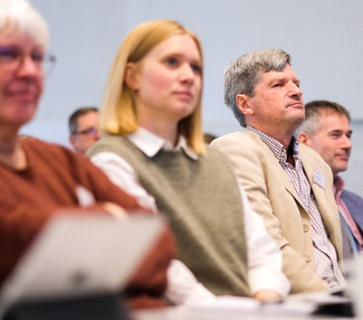
Ein god kandidat til bispedømmerådet...
Vil vere med på å forme den demokratiske folkekyrkja. (Neste periode er svært viktig og det er no ein kan påverka)
Glad i kyrkja og har engasjement
Av alle aldersgrupper og begge kjønn
Engasjert i eigen kyrkjelyd
Erfaring frå arbeid i råd og styre, i eller utanfor kyrkja
Evne til å tenkja strategi og prioritering
Samarbeidsevne
Notes:
Kirkelig organisering blir viktig fremover

Slide 42
Soknerådets sine oppgåver til bispedømmerådsvalet
Foreslå kandidatar til nominasjonskomiteen si liste innan 1. februar.
Brev om dette er sendt ut.
Foreslå kandidatar til nomineringsgruppenes lister.
Brev om dette er sendt ut.
Vere lokal valadministrasjon for bispedømmerådsvalet.

Slide 43
Diverse

Slide 44
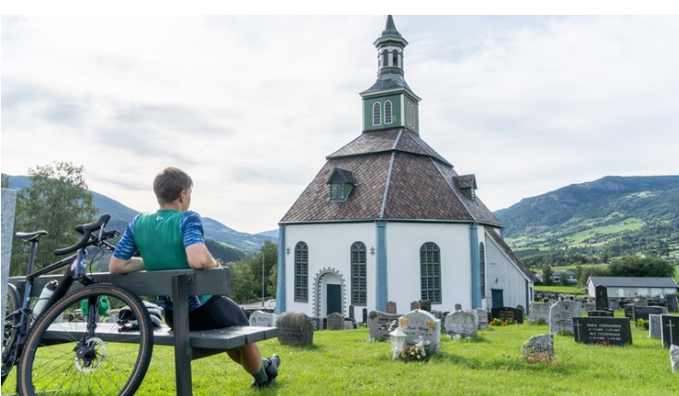
Felles sokneråd for fleire sokn
Eigne reglar: «Regler om ordning for felles menighetsråd i samme kommune»
Sak i sokneråda
Soknemøta skal uttale seg
Frist: Senest 1. mars.2023 for handsaming i bispedømmerådet
Ta kontakt umiddelbart dersom dette er aktuelt.

Slide 45
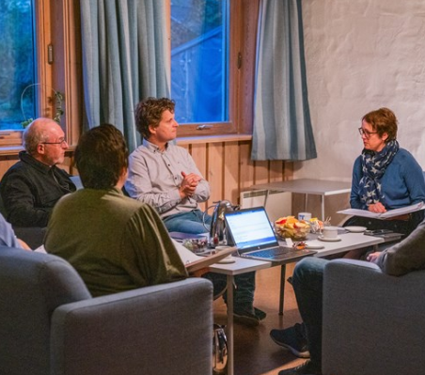
Endring av talet på medlemmar i soknerådet
4, 6, 8 eller 10, og soknepresten
Endring av talet på medlemmar i soknerådet:
Vedtak i soknerådet
Frist: Innen 1. mars

Slide 46
Korleis hugse alle datoar?

Slide 47
Kva er viktigast no?
Etablere nominasjonskomité for soknerådsvalet.
Sende inn namn på aktuelle kandidater til val av bispedømmerådet og Kyrkjemøtet.
Vurdere og søkje om organisatoriske endringar i soknet.

Slide 48
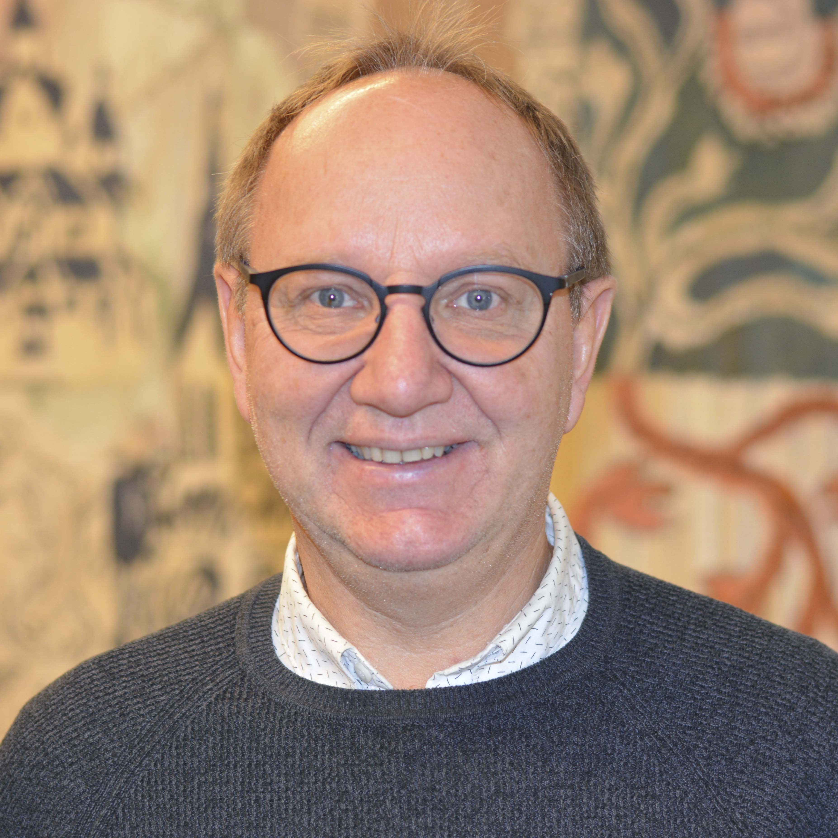
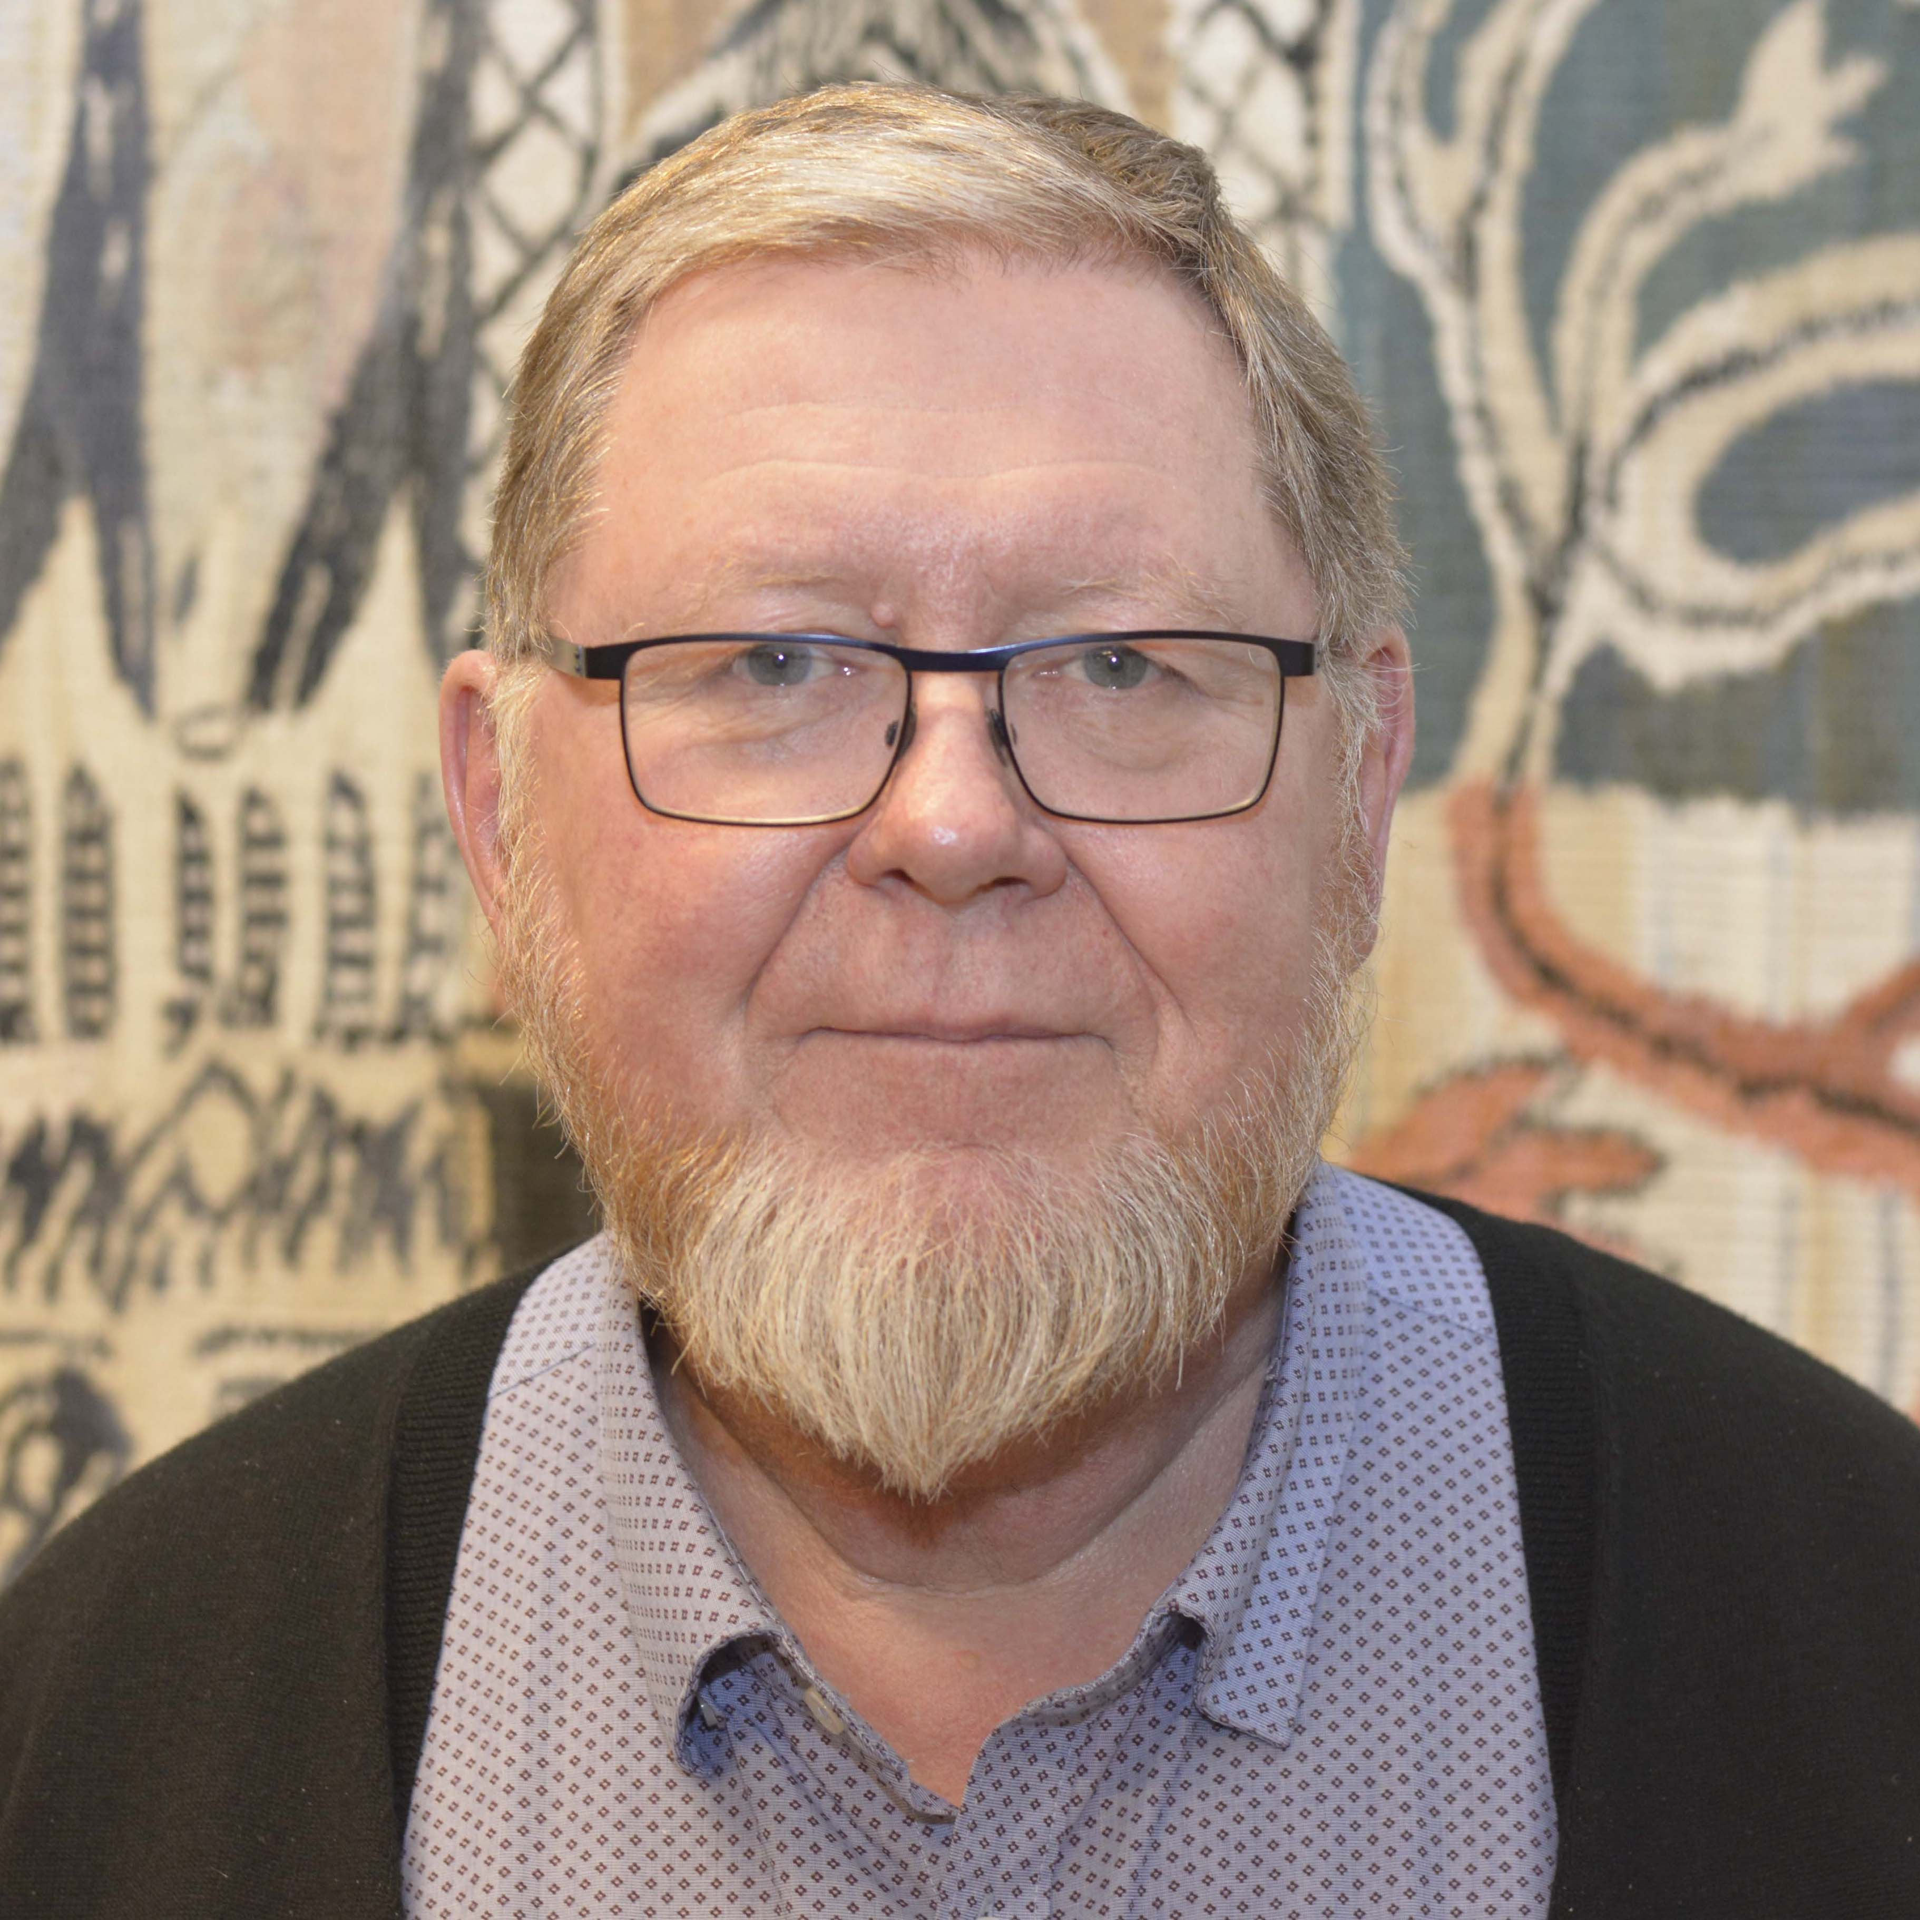
Kva kan bispedømmekontoret bidra med?
Teamsmøte for administrativt valpersonell
Valrådgjevar
Svar på spørsmål
Agder og telemark bispedømme
Ivar Sandnes
is955@kirken.no
98 45 77 36
Tore Gullaksen
tg489@kirken.no
90 97 46 10

Slide 49
LUKKE TIL MED VALARBEIDET OG GODT KYRKJEVAL !

